Slide 1

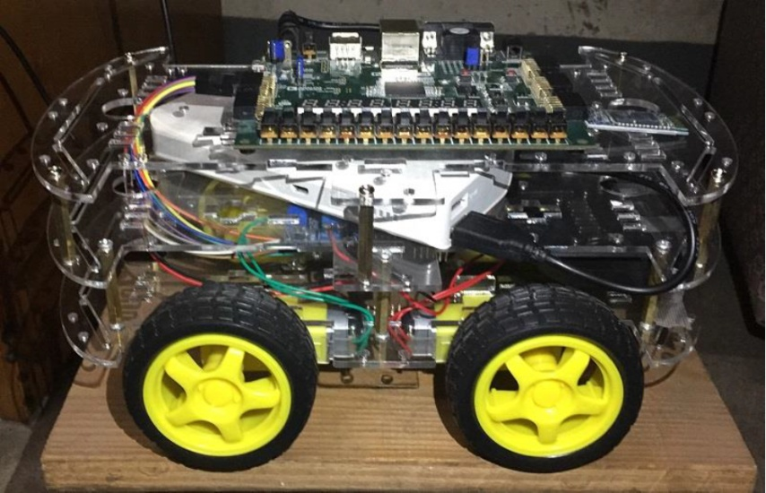
系统能力培养综合实践
——之蓝牙小车
胡迪青 邵志远

Slide 2
课程的目的和意义
服务于信息产业自主可控的国家战略需求
我国正在实施“中国制造2025”、“互联网+”、“网络强国”等重大战略，目的在于突破核心关键技术，构筑先发优势，使我国在未来全球创新生态系统中能占据战略制高点。
对计算机专业人才的知识结构与能力结构的深度、广度以及信息技术与其他产业融合创新能力都提出了更高要求。
新工科
工程实践能力强；创新能力强；具备国际竞争力的高素质复合型人才。
学习而且是快速学习新事物的能力；广泛的专业交叉和融合中学习。

Slide 3
系统能力培养概述
我国信息产业基础相对薄弱，核心技术和产品长期受制于人，给国民经济建设和国家安全带来严重威胁。
信息产业自主可控的三大基石，即CPU、操作系统、编译系统，一直是我国信息产业的瓶颈。
计算机系统能力是指对软硬件系统深刻理解，具有系统层面认知和设计能力，能对软硬件功能进行合理划分、对系统不同层次进行抽象封装、对系统整体进行性能分析和调优、调试，以及根据不同的应用合理构建系统框架等能力。

Slide 4
课程目标（工程教育认证）
基于CPU+FPGA的SoC技术，采用IP集成的方法，搭建一个基于FPGA开发板的蓝牙小车，蓝牙小车运行自主的Hos操作系统，在此基础上开发具有可展示度、具有新颖性和创新性的蓝牙小车应用系统（毕业要求3）；
根据蓝牙小车的设计需求，通过查阅资料和文献阅读，认真调研、分析，然后确定蓝牙小车的总体目标和设计方案，最终的设计方案除了能够展示蓝牙小车的基本功能外，还要具有可展示度、新颖性和创新性（毕业要求4）；
能根据蓝牙小车的总体目标和设计方案，选择正确的设计与实现路线，设计实验方案对实现过程的正确性进行验证（毕业要求4）；
能对蓝牙小车设计与实现过程中的测试结果进行理论分析，对实验现象进行解释，通过信息综合得到合理有效的结论（毕业要求4）；

Slide 5
课程目标（工程教育认证）
熟悉硬件、软件设计主流工具（EDA软件、FPGA开发平台、操作系统和软件开发调试环境等）的功能、特点及使用方法，掌握基于主流设计工具进行软硬件协同设计开发的流程和方法；能根据功能验证的需要，设计仿真脚本，掌握FPGA仿真波形、EDA软件资源、操作系统、专用硬件模块等数据收集、分析与处理的方法，通过数据分析验证所设计硬件、软件及系统；同时理解硬件仿真、操作系统和软件测试的局限性（毕业要求5）；
能根据设计任务要求组建团队，成员分工明确、合理。能理解多学科背景下的团队中各角色的定位与责任，能够胜任个人承担的角色任务，并能与团队其他成员有效沟通（毕业要求9）；

Slide 6
课程目标（工程教育认证）
掌握计算机工程项目管理的基本方法和技术，在软硬件开发过程中对各个功能模块和系统集成的版本进行管理和控制，并运用项目管理工具完成项目决策和管理（毕业要求11）；
对蓝牙小车的开发、设计过程进行科学化管理，除考察任务的完成度外，还要进行工程化考核，即考核系统的性能、成本、对资源的消耗、稳定性、功耗，以及开发的应用系统的创新性和新颖性等（毕业要求11）；
能设计开发全新的软硬件功能模块并集成到系统中去，这需要通过不断学习掌握新技术和新方法才能做，从而锻炼自主学习的能力（毕业要求12）。

Slide 7
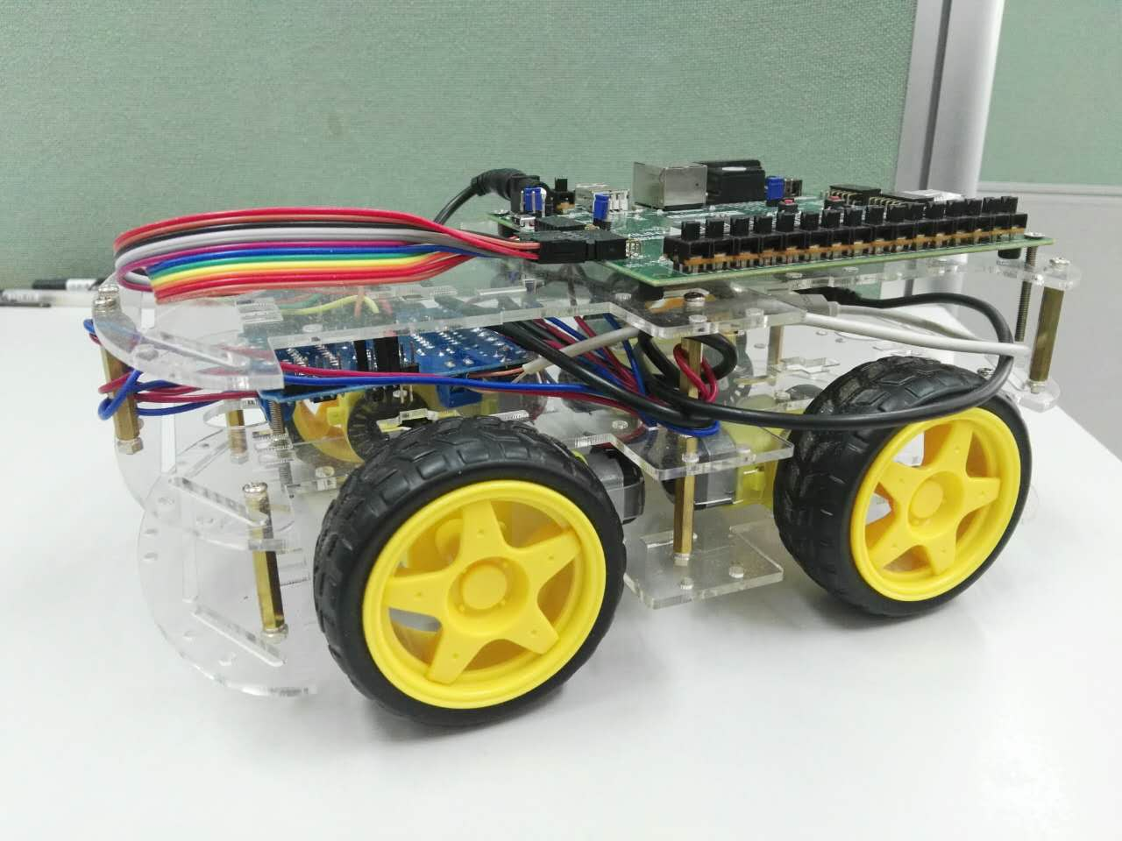
课程概况
三大部分
硬件（MIPSfpga）设计
操作系统（Hos）设计
应用（蓝牙小车）设计
阶梯发展
硬件 → OS → 应用
由浅入深
完成基础实验 → 培养基础的系统能力 → 培养创新性的系统能力

Slide 8
课程概况

Slide 9
各部分实验内容
硬件设计
Lab1：基于MIPSfpga的硬件平台搭建及其测试
操作系统设计
Lab2_1：Hos开发调试环境搭建和使用
Lab2_2：Hos操作系统的构建与运行
Lab2_3：从内核到应用
应用设计
Lab3_1：基于MIPSfpga的蓝牙小车硬件设计与实现
Lab3_2：蓝牙小车操作系统、驱动及应用软件设计开发
Lab3_3：蓝牙小车应用扩展和创新

Slide 10

准备工作
自由组队（6-7人一组，最多不超过7人），完成组队后尽快上报小组名称！
课设资料下载
链接：https://pan.baidu.com/s/1zIplyo9N0XiY6z8sxu6BMw
提取码：r1p7
https：//github.com/mrshawcode/hos-mips
QQ群：系统能力培养-智能小车-2020（874199975）

Slide 11
成绩评定
成绩构成
设计过程和结果占： 80%
报告部分占： 20%
抄袭或被抄袭 0分，报告查重！
缺勤1/3记，无最终成绩。

Slide 12
进度安排
课程设计的总体时间为4周，具体安排如下:
第1天：到实验室布置任务、集中讲解、查阅资料、确定方案；
第1~2天：第一部分MIPSfpga硬件平台搭建
第3天：第一阶段中期进度检查
第3~4天：第二部分Hos操作系统实践
第5天：第二阶段中期进度检查
第5~9天：第三部分牙蓝小车操作系统及应用开发
第10~15天：第三部分牙蓝小车扩展及创新开发
阶段性成果随时检查；
第16天：最终结果验收（按小组进行展示和答辩）。
报告原则上不超过30页
按组为单位提交电子版即可，具体规范参考组原课设。

Slide 13
综合实践步骤
利用FPGA开发板实现蓝牙小车
完成MIPSfpga处理器硬件平台的搭建（1）
完成Hos操作系统的实践（2）
手机蓝牙控制小车但没有操作系统（3）
基于操作系统的手机蓝牙控制小车（4）
蓝牙小车扩展功能（5）
通过开发板上的Flash蓝牙小车能够自动启动
蓝牙小车具有自动避障功能
蓝牙小车安装摄像头
蓝牙小车可以通过USB连接外设
蓝牙小车能够使用SD卡
其它有创意的新功能

Slide 14
各课程目标成绩占比
考核项目 | 成绩占比 | 考核内容
目标1 | 40% | 考核设计方案的质量和创新性
目标2 | 10% | 考核实验报告中呈现出的关键问题分析和可行性方案
目标3 | 5% | 考核课程设计总体质量和实施效果
目标4 | 5% | 考核学生分析、定位并解决问题的能力
目标5 | 10% | 考核学生对工具使用的熟悉程度和理解程度
目标6 | 5% | 考核团队执行效果
目标7 | 5% | 考核学生对计算机工程项目管理的基本方法和技术掌握的程度
目标8 | 5% | 考核实验报告中呈现的将管理原理、经济方法应用于计算机工程项目的开发、 设计和流程优化等过程中的能力
目标9 | 15% | 考核学生自主学习、以及通过多种途径拓展自己的知识的能力

Slide 15
综合实践分数估算
根据前面给出的综合实践步骤，可以初步估算完成相应步骤的任务（任务完成质量通过老师评分和小组互评进行），对应可以获得团队最高分数（团队个人分数由组内互评进行调整，报告部分分数另算）：
完成任务之步骤（1）和（2）： 60分+
完成任务之步骤（3）： 70分+
完成任务之步骤（4）： 80分+
完成任务之步骤（5）： 100分

Slide 16
注意事项
多讨论，多讨论，多讨论
没有愚蠢的问题，不要闭门造车
方案不是唯一的，但一定要想清楚！
学会有效的调试方法
多存盘，存网盘，别存U盘
注意版本管理

Slide 17
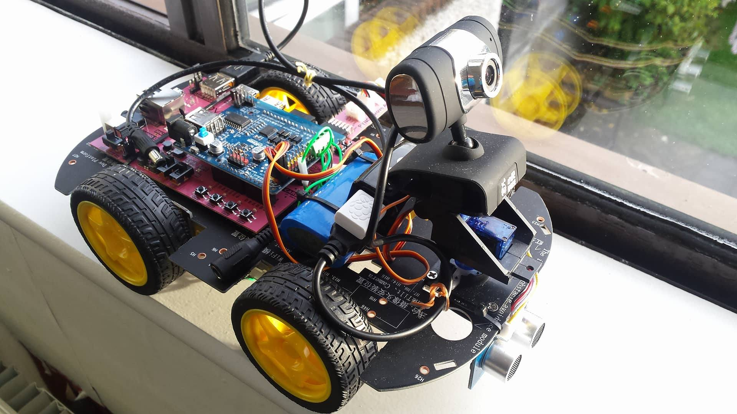
其他
课程宗旨
能玩 + 好玩 + 玩出水平

